Slide 1
История России
Основные этапы и события
1

Slide 2
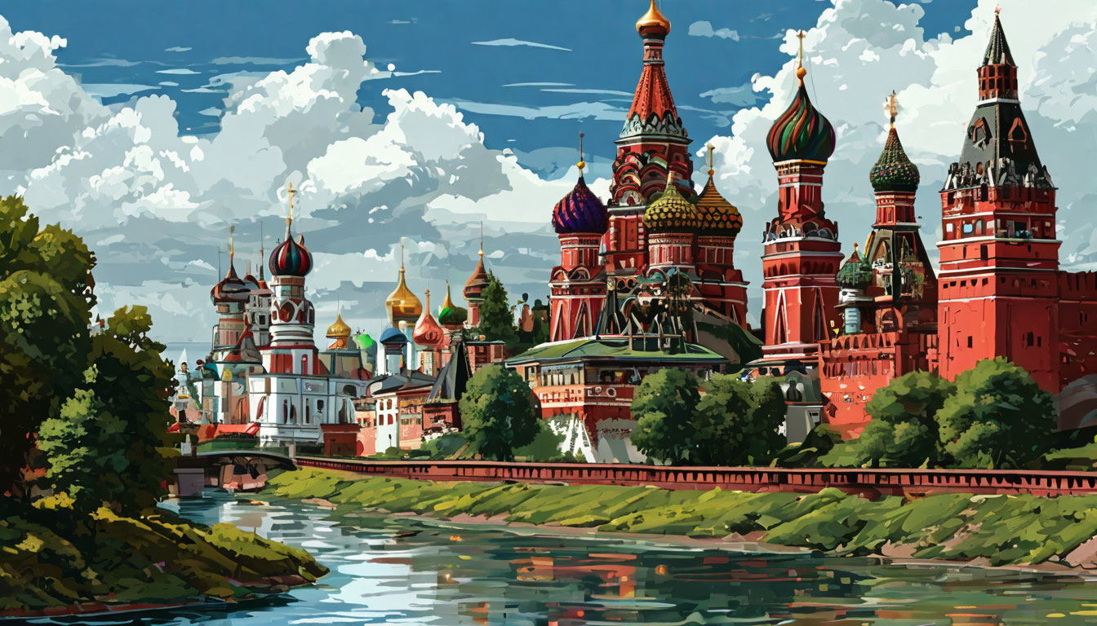
Ранняя история
• Киевская Русь (IX–XIII века)
• Монголо-татарское иго (XIII–XV века)
• Образование Московского княжества (XIV–XV века)
2

Slide 3
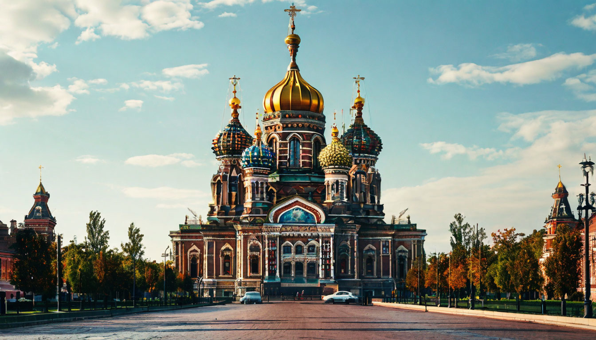
Российская империя
Основные события
Важные достижения
• Петр I и реформы (1682–1725)
• Екатерина II и расширение границ (1762–1796)
• Александр II и отмена крепостного права (1855–1881)
• Строительство Санкт-Петербурга
• Развитие науки и культуры
• Индустриализация и модернизация
3

Slide 4
Заключение
История России богата значимыми событиями и фигурами, которые оказали огромное влияние на развитие страны. От ранних княжеств до могущественной империи, каждая эпоха внесла свой вклад в формирование современной России.
4

